Slide 1
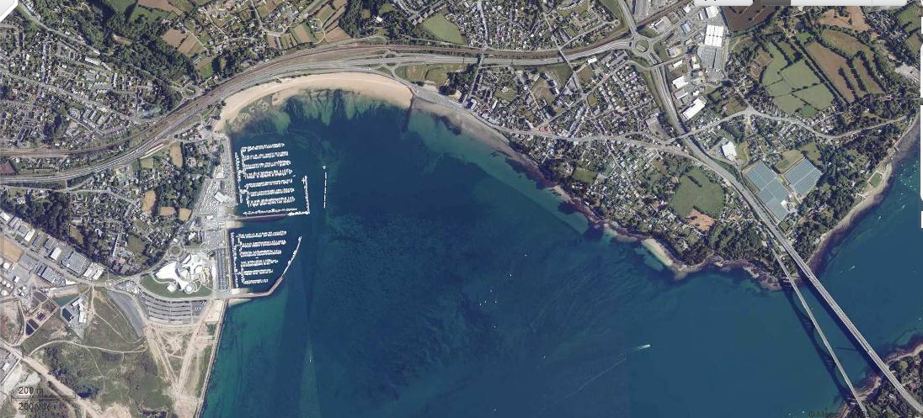
Aozañ karter ar Vilin wenn e Brest

Slide 2
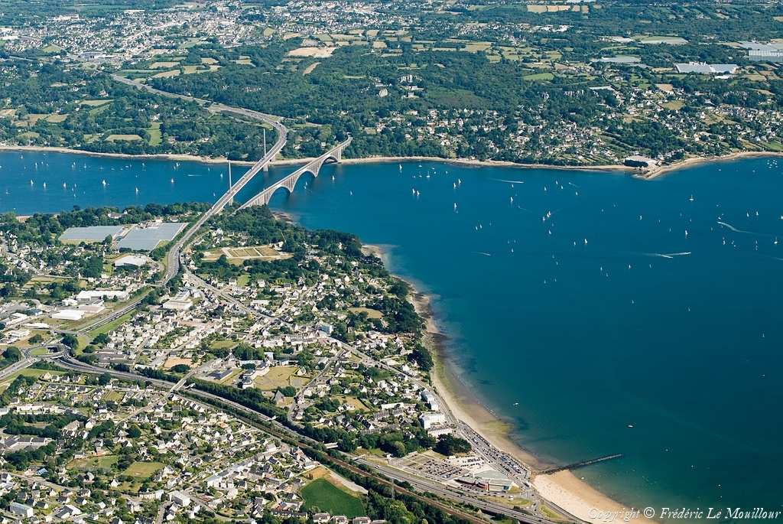
Istor ar c’harter dibaoe kreiz an XX^{vet} kantved

Slide 3
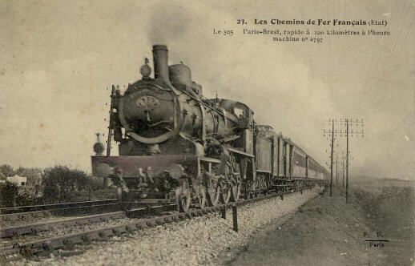
Degouezhet ‘oa an tren (ha distrujet ar “vilin wenn”) e 1860.

Slide 4
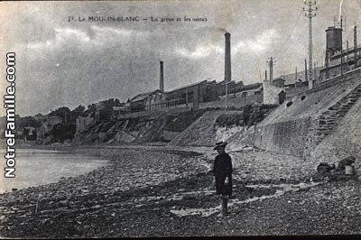
E penn-kentañ an XX^{vet} kantved ‘oa uzinoù war vor pleg-mor Brest

Slide 5
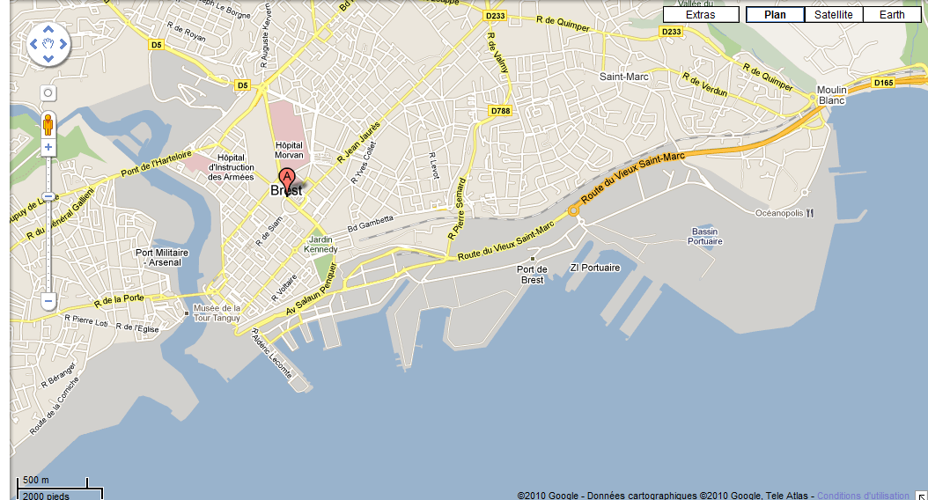
Ar polder
Er bloavezhioù 1960 ‘oa bet savet ur polder bras evit brasaat ar porzh hag evit gallout degemer bagoù brasoc’h.

Slide 6
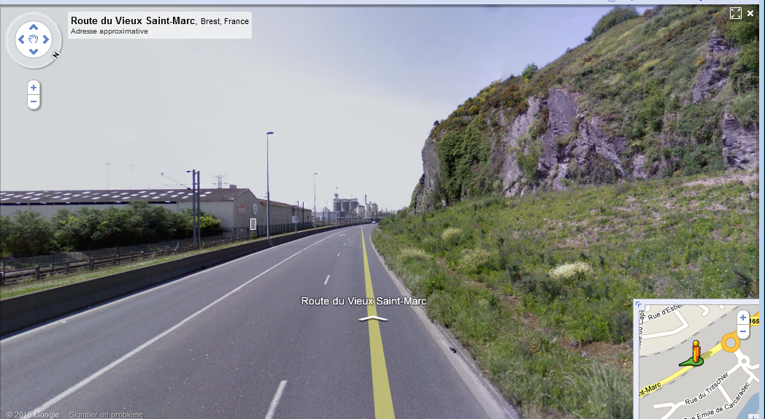
An tornaod
P o l d e r

Slide 7
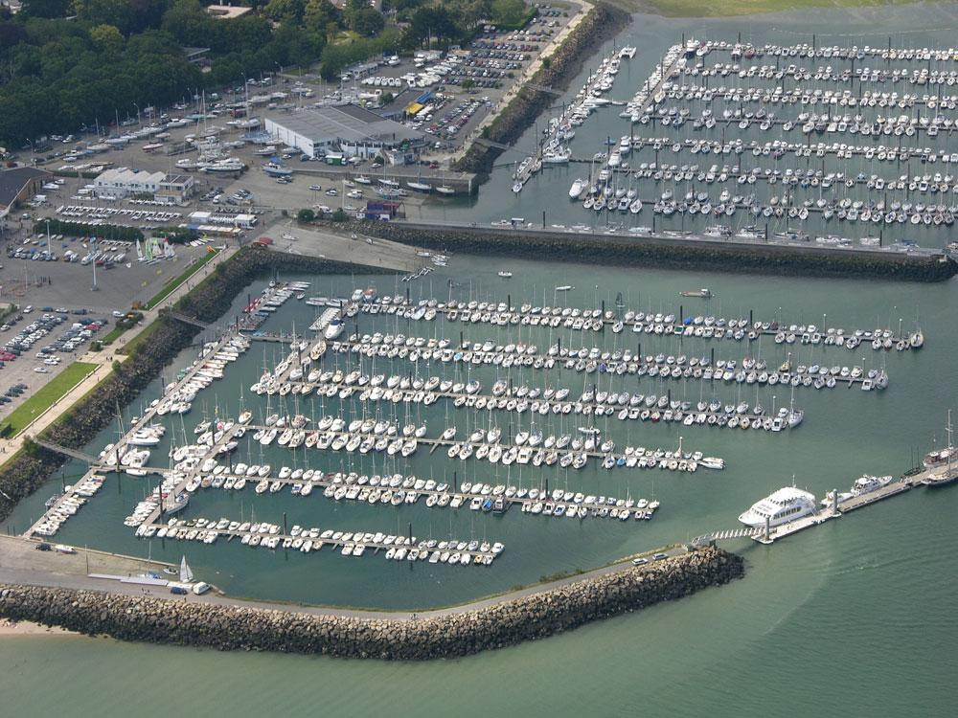
Penaos aozañ an tiriad evit desachañ touristed e bro vrest ?
Adalek 1960 eo staliet stag eus ar polder ur porzh-bageal gwarezet mat evit degemer bagoù dudi. Hiziv zo 1400 plas.

Slide 8
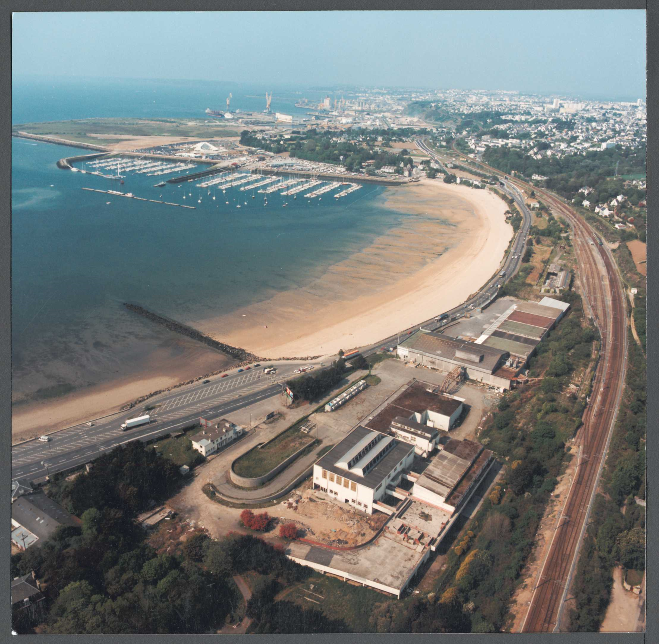
E 1970 ‘oa bet degaset traezh evit sevel un draezhenn artisiel er Vilin wenn.
Graet ‘oa bet se abalamour ne oa ket traezennoù bras e kichen Brest.

Slide 9
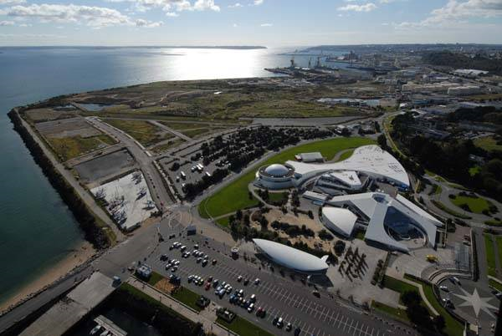
E 1990 ‘oa bet digoret Océanopolis evit desachañ an douristed a dremene
e Brest hep chom a sav.
Hiziv e teu bep bloaz tro-dro 300 000 den.

Slide 10
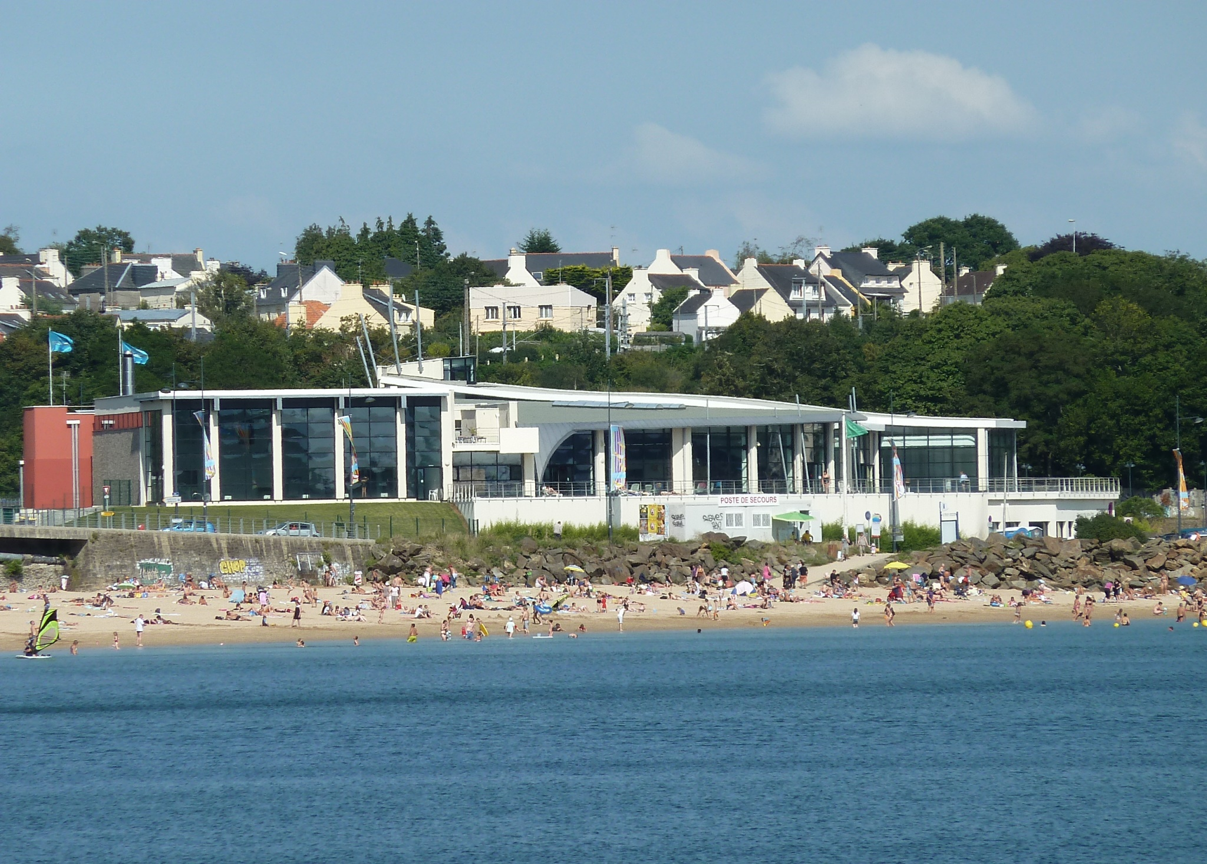
E 2008 ‘oa savet kreizenn dudi dour brasañ Breizh: Ar Spadium parc

Slide 11
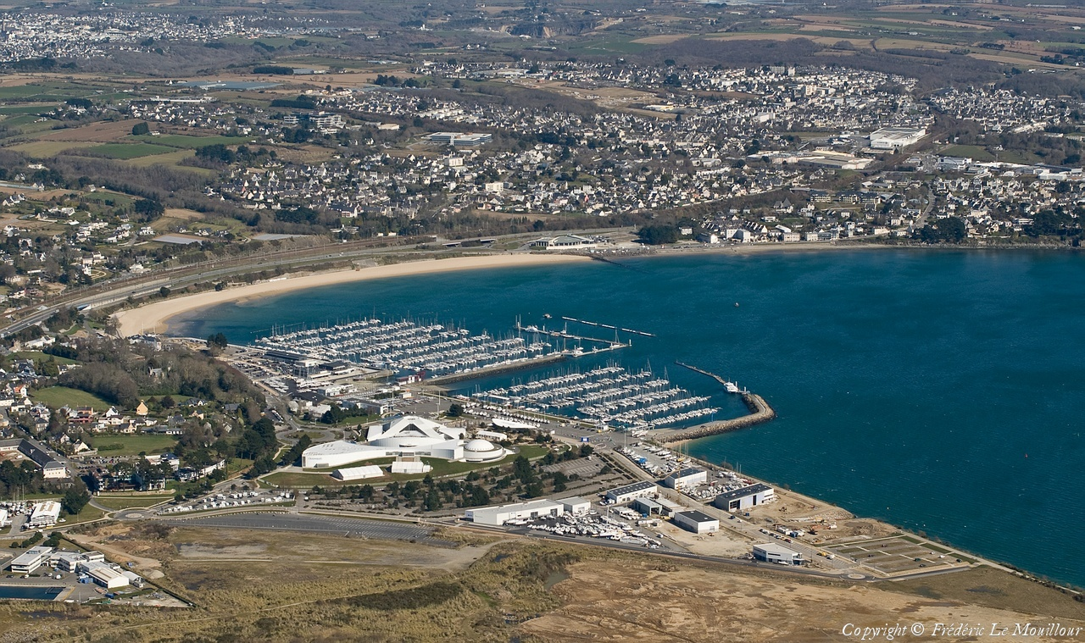
Poull neuial
Porzh bageal
Oseanopolis

Slide 12
Teknik ar brastres
Penaos diskwel war ho prastres daou dra
zo lec’hiet er memes lec’h ?
Da skouer: penaos lakaat war-wel emañ Oceanopolis war ar polder ?
?

Slide 13
Teknik ar brastres
Livit kempenn ho prastres gant kreionoù koad

Slide 14
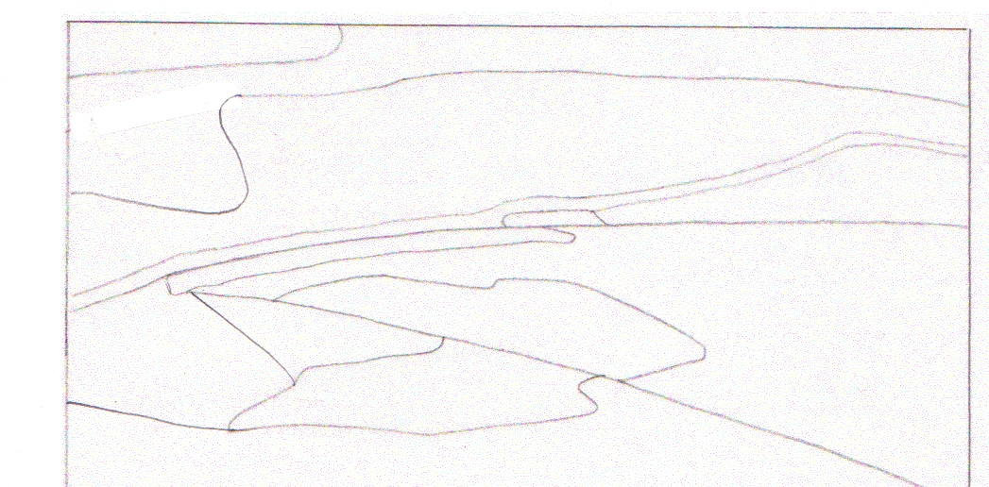

Slide 15
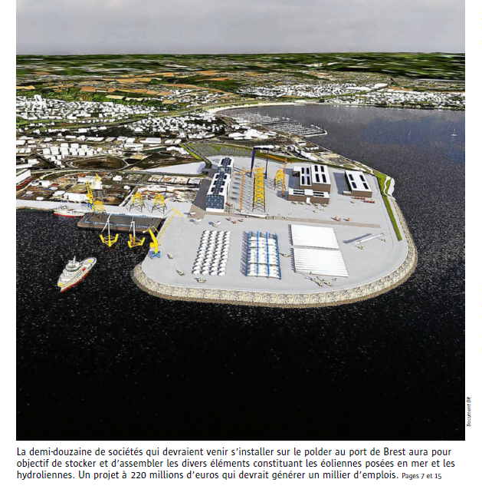
Ar raktres da zont

Slide 16
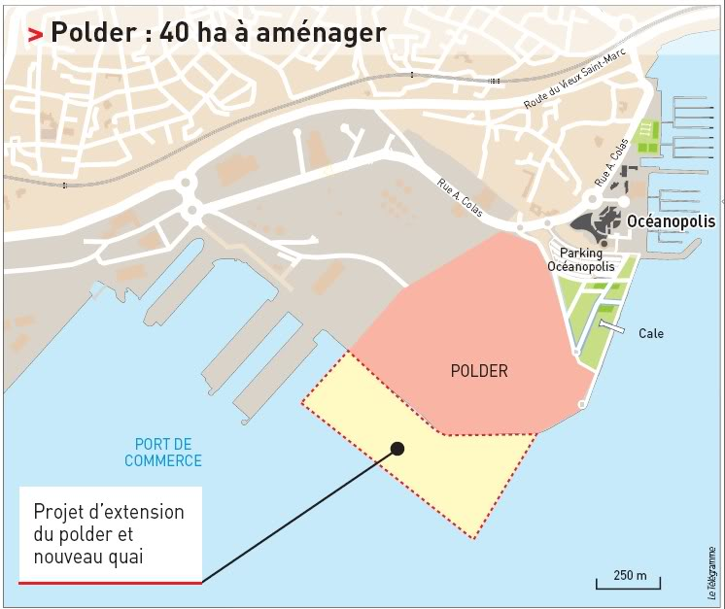

Slide 17
